Slide 1
第4章 算法描述和编码规范
C程序设计快速进阶大学教程

Slide 2
第4章 算法描述和编码规范
本章要点
  结构化程序设计
  算法的概念及特点
  描述算法的方法
  基本编码规范

Slide 3
4.1 程序设计与算法描述
算法的概念
  为解决某一个问题而采取的方法和步骤，称为算法
  或者说算法是解决一个问题的方法的精确描述。
算法的特点
  有穷性：
  必须在执行了有穷个计算步骤后终止；
  确定性：
  每一个步骤必须是精确的、无二义性的；
  可行性：
  可以用计算机解决、能在有限步、有限时间内完成;
  有输入和输出.

Slide 4
4.1 程序设计与算法描述
结构化程序设计的基本结构
  任何算法功能都可以通过由程序模块组成的三种基
  本程序结构的组合：顺序结构、选择结构和循环结构
  顺序结构就是从头到尾依次执行每一个语句；
  分支结构根据不同的条件执行不同的语句或者语句体；
  循环结构就是重复地执行语句或者语句体，达到重复执行一类操作的目的。

Slide 5
4.1 程序设计与算法描述
结构化程序设计的基本思想
  自顶向下、逐步求精的程序设计方法
  从问题本身开始，经过逐步细化，将解决问题的步骤分解为由基本程序结构模块组成的结构化程序框图。
  单入口单出口
  一个复杂的程序，如果它仅是三种基本程序结构通过组合、嵌套构成，那么这个新构造的程序一定是一个单入口单出口的程序。
  容易编写出结构良好、易于调试的程序。

Slide 6
4.1 程序设计与算法描述
描述结构化程序算法的形式
  文字描述：
  可能产生二义性
  伪代码：
  用符号，不直观 。
  流程图：
  简洁、直观、无二义性。
    FC（Flow Chart）流程图
    NS盒图
    PAD判断图

Slide 7






4.1 程序设计与算法描述
FC流程图
  程序流程图是人们对解决问题的方法、思路或算法的一种图形化描述。
  流程图采用的符号
  （1）起始框
  （2）终止框
  （3）输入输出
  （4）处理框
  （5）判别框
  （6）流程线
  （7）注释

Slide 8
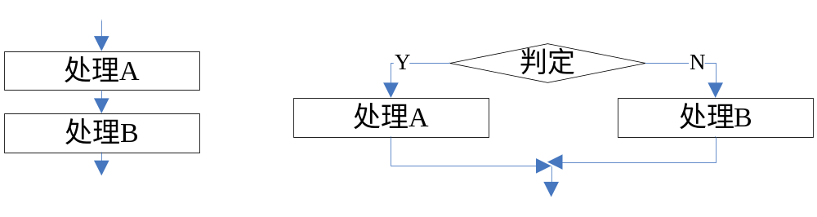
4.1 程序设计与算法描述
FC流程图
  用程序流程图描述三种基本结构
  顺序结构： 选择结构：

Slide 9
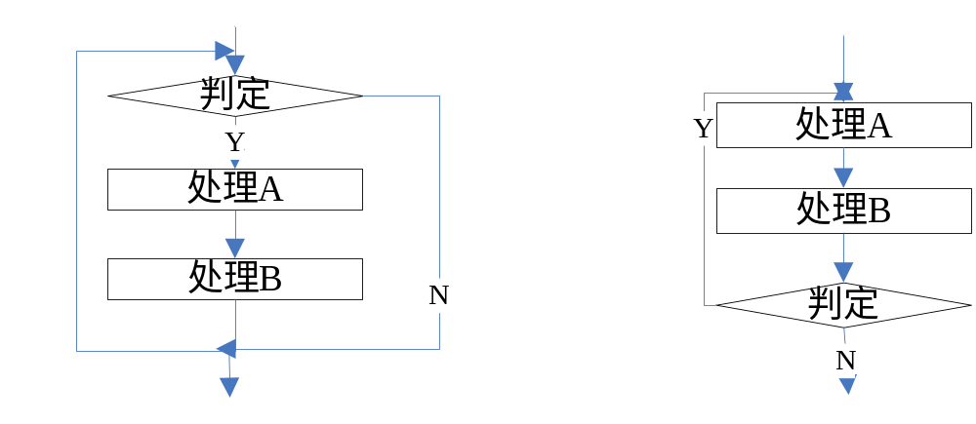
4.1 程序设计与算法描述
FC流程图
  用程序流程图描述三种基本结构
  循环结构：
  当型循环 直到型循环

Slide 10
4.1 程序设计与算法描述
FC流程图
  程序流程图优点：
  独立于任何一种程序设计语言，
  直观、清晰，易于学习掌握。
  程序流程图缺点：
  流程图所使用的符号不够规范
  特别是表示程序控制流程的箭头可以不受任何约束，随意转移控制。
  有时阅读性差。

Slide 11
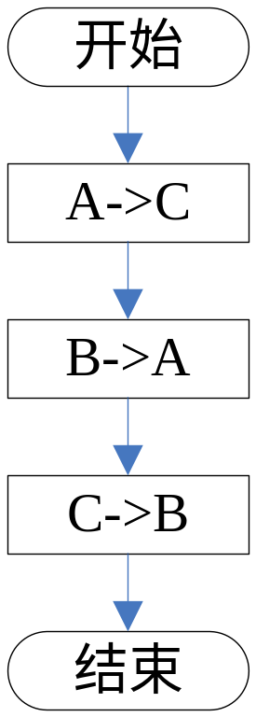
4.1 程序设计与算法描述
问题1:交换两个大小相同的杯子中的液体
算法描述：
  1. 找一个大小与A相同的空杯子C；
  2. A->C；
  3. B->A；
  4. C->B

Slide 12
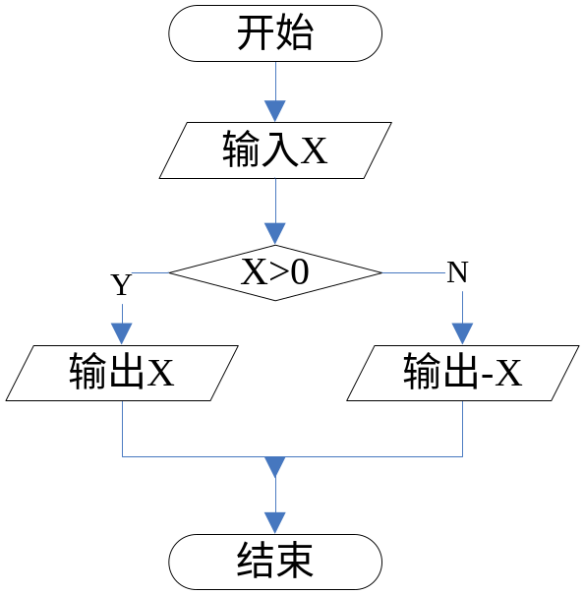
4.1 程序设计与算法描述
问题2:输入1个数给计算机，打印其绝对值
算法描述：
  1. 输入1个数->X；
  2. 若X>0
  则 打印X；
  否则 打印-X。

Slide 13
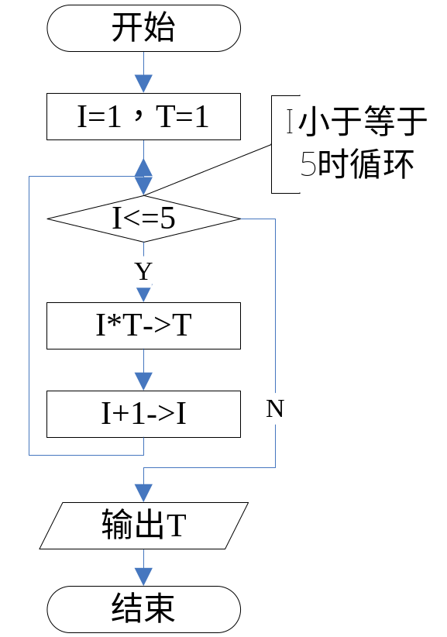
4.1 程序设计与算法描述
问题3： 计算5的阶乘
算法描述：
  1.找两个容器T和I；
  T为累乘器，初值为1；
  I为计数器，初值为1。
  2. 当I小于等于5时循环
  2.1 T*I->T；
  2.2 I+1->I；
  3. 输出T

Slide 14
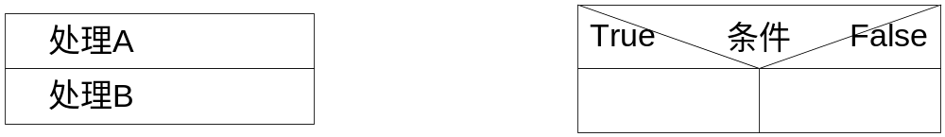
4.1 程序设计与算法描述
NS盒图
  流程图中去掉带箭头的流程线，全部算法写在一个矩形框内，在该框内还可以包含其他的从属于它的框。
  NS盒图描述三种基本结构
  顺序结构： 选择结构：

Slide 15
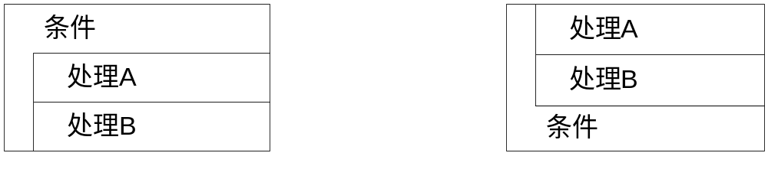
4.1 程序设计与算法描述
NS盒图
  循环结构：
  当型循环 直到型循环

Slide 16
4.1 程序设计与算法描述
NS盒图
  NS盒图优点：
    它强制设计人员按结构化方法进行思考并描述他的设计方案,有效地保证了设计的质量;
    图形象直观，具有良好的可见度；
    NS图简单、易学易用。
  NS图盒的缺点：
  手工修改比较麻烦

Slide 17
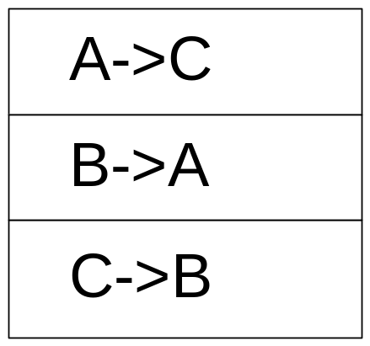
4.1 程序设计与算法描述
问题1:交换两个大小相同的杯子中的液体

Slide 18
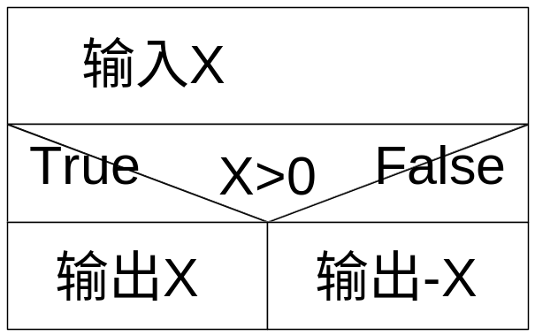
4.1 程序设计与算法描述
问题2:输入1个数给计算机，打印其绝对值

Slide 19
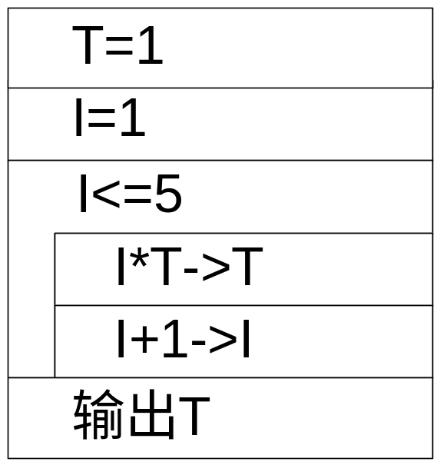
4.1 程序设计与算法描述
问题3： 计算5的阶乘

Slide 20
4.2 C 语言编码规范
具有良好编码规范的程序应该是结构清晰、容易阅读的，因此便于调试和修改。
基本编码规范
详见教材
  排版
  注释
  标识符命名

